Slide 1

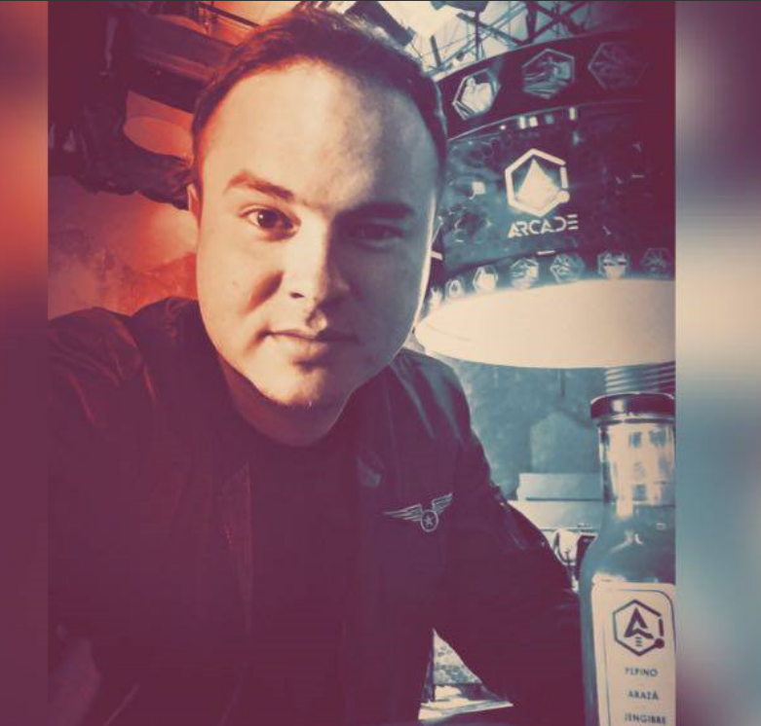






Lo que me apasiona
¿Cuales son los programas que mas uso?
Premiere, after effects, Photoshop, Illustrator, Maya, cinema 4D
Mi experiencia tecnologica:
En el campo de desarrollo y programación, realmente soy novato.
Pon tu foto acá
Me gusta que me llamen…
_____PEPE______
¿Que expectativas tengo del curso?
Mi Ocupación ó Hobbie
- Comunicador social
- Productor de tv
- Líder de transmisiones digitales
Quiero aprender a desarrollar aplicaciones móviles y ver mis ideas puestas en marcha.

